Slide 1



Обновление содержания общественно-научного образования: изменения в ФРП.
Суворова Ирина Николаевна,
руководитель Центра непрерывного профессионального развития МАУ ДПО «НИСО»

Slide 2
МИНИСТЕРСТВО ПРОСВЕЩЕНИЯ РОССИЙСКОЙ ФЕДЕРАЦИИ
ПРИКАЗ
от 19 марта 2024 г. N 171
О ВНЕСЕНИИ ИЗМЕНЕНИЙ
В НЕКОТОРЫЕ ПРИКАЗЫ МИНИСТЕРСТВА ПРОСВЕЩЕНИЯ РОССИЙСКОЙ
ФЕДЕРАЦИИ, КАСАЮЩИЕСЯ ФЕДЕРАЛЬНЫХ ОБРАЗОВАТЕЛЬНЫХ ПРОГРАММ
НАЧАЛЬНОГО ОБЩЕГО ОБРАЗОВАНИЯ, ОСНОВНОГО ОБЩЕГО ОБРАЗОВАНИЯ
И СРЕДНЕГО ОБЩЕГО ОБРАЗОВАНИЯ
В соответствии с частью 6.5 статьи 12 Федерального закона от 29 декабря 2012 г. N 273-ФЗ "Об образовании в Российской Федерации", пунктом 3 статьи 1 Федерального закона от 19 декабря 2023 г. N 618-ФЗ "О внесении изменений в Федеральный закон "Об образовании в Российской Федерации", пунктом 1 и подпунктом 4.2.6(2) пункта 4 Положения о Министерстве просвещения Российской Федерации, утвержденного постановлением Правительства Российской Федерации от 28 июля 2018 г. N 884, приказываю:
1. Утвердить прилагаемые изменения, которые вносятся в некоторые приказы Министерства просвещения Российской Федерации, касающиеся федеральных образовательных программ начального общего образования, основного общего образования и среднего общего образования (далее - Изменения).
2. Настоящий приказ вступает в силу с 1 сентября 2024 г., за исключением подпунктов 8, 13 и 17 пункта 1 (в части, касающейся учебных предметов "История", "Обществознание" и "Основы духовно-нравственной культуры народов России") и подпунктов 11 и 12 пункта 2 (в части, касающейся учебных предметов "История" и "Обществознание") Изменений, которые вступают в силу с 1 сентября 2025 г. и применяются при приеме на обучение по образовательным программам основного общего образования и среднего общего образования соответственно, начиная с 2025/26 учебного года.
В части предметов история и обществознание на уровне ООО отменено приказом № 704
от 09.10.2024
В части предмета ОДКНР действует
с 01.09.2025

Slide 3
ООО
8) пункты 150 и 151 изложить в следующей редакции:
«150. Федеральная рабочая программа по учебному предмету «История»,
«151. Федеральная рабочая программа по учебному предмету «Обществознание».
13) пункт 159 признать утратившим силу (о предмете ОДНКНР).
17) Изменения в ФУП
(в части, касающейся учебных предметов "История", "Обществознание" и
"Основы духовно-нравственной культуры народов России") вступает в силу с 1 сентября 2025 г. и
применяется при приеме на обучение по образовательным программам основного общего образования
и среднего общего образования соответственно, начиная с 2025/26 учебного года.
СОО
11) пункт 121 изложить в следующей редакции:
«121. Федеральная рабочая программа по учебному предмету "История" (базовый уровень).
12) пункт 123 изложить в следующей редакции:
«123. Федеральная рабочая программа по учебному предмету "Обществознание" (базовый уровень)
Подпункт 11 (в части, касающейся учебных предметов "История" и "Обществознание")
вступает в силу с 1 сентября 2025 г. и применяется при приеме на обучение по образовательной
Программе среднего общего образования, начиная с 2025/26 учебного года.
Подпункт 12 (в части, касающейся учебных предметов "История" и "Обществознание")
вступает в силу с 1 сентября 2025 г. и применяется при приеме на обучение по образовательной
программе среднего общего образования, начиная с 2025/26 учебного года.

Slide 4
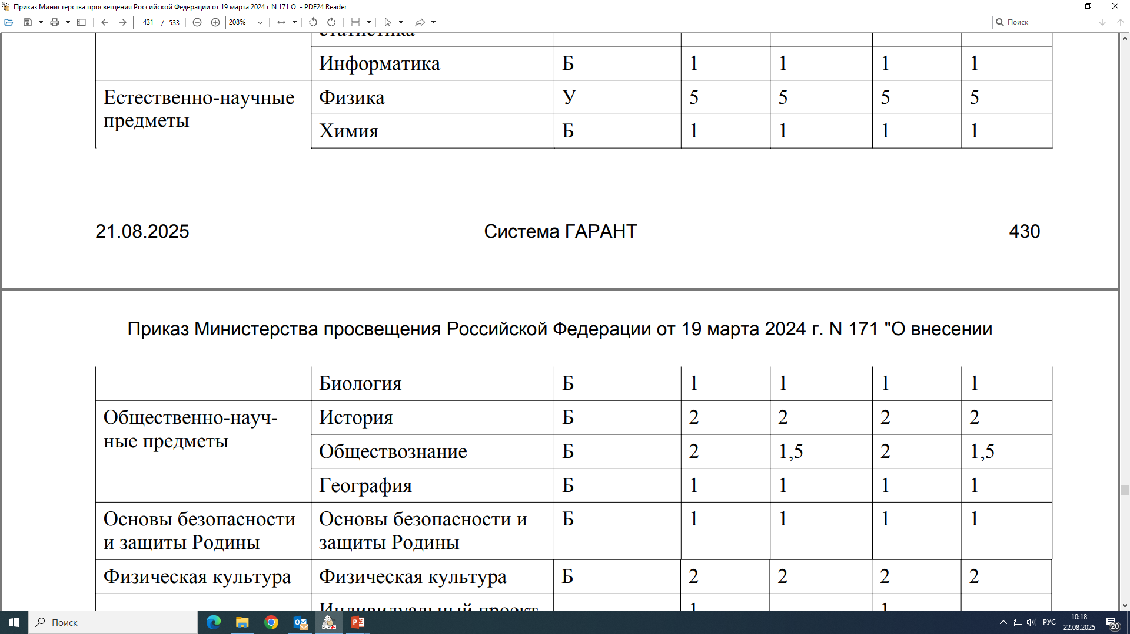
НО!!!!
15) в пункте 131:
Утверждены изменения в варианты учебного плана с 01.09.2024

Slide 5
Приказ Министерства просвещения Российской Федерации
от 9 октября 2024 г. N 704
«О внесении изменений в некоторые приказы Министерства просвещения Российской Федерации, касающиеся федеральных образовательных программ начального общего образования, основного общего образования и среднего общего образования»
В соответствии с частью 6⁵ статьи 12 Федерального закона от 29 декабря 2012 г. N 273-ФЗ "Об образовании в Российской Федерации", подпунктом 4.2.6² пункта 4 Положения о Министерстве просвещения Российской Федерации, утвержденного постановлением Правительства Российской Федерации от 28 июля 2018 г. N 884, приказываю:
1. Утвердить прилагаемые изменения, которые вносятся в некоторые приказы Министерства просвещения Российской Федерации, касающиеся федеральных образовательных программ начального общего образования, основного общего образования и среднего общего образования (далее - Изменения).
2. Отменить подпункт 8 и подпункт 17 (в части, касающейся учебных предметов "История" и "Обществознание") пункта 1 изменений, утвержденных приказом Министерства просвещения Российской Федерации от 19 марта 2024 г. N 171 "О внесении изменений в некоторые приказы Министерства просвещения Российской Федерации, касающиеся федеральных образовательных программ начального общего образования, основного общего образования и среднего общего образования" (зарегистрирован Министерством юстиции Российской Федерации 11 апреля 2024 г., регистрационный N 77830).
3. Настоящий приказ вступает в силу с 1 сентября 2025 г., за исключением подпунктов 131, 132, 144 пункта 1 Изменений (в части содержания обучения, предметных результатов, количества часов на изучение учебных предметов "История" и "Обществознание" в 8 и 9 классах), которые вступают в силу в указанной части с 1 сентября 2026 года.

Slide 6
3. Настоящий приказ вступает в силу с 1 сентября 2025 г., за исключением подпунктов 131, 132, 144 пункта 1 Изменений
(в части содержания обучения, предметных результатов, количества часов на изучение учебных предметов "История" и "Обществознание" в 8 и 9 классах), которые вступают в силу в указанной части с 1 сентября 2026 года.
3. Настоящий приказ вступает в силу с 1 сентября 2025 г., за исключением подпунктов 131, 132, 144 пункта 1 Изменений
(в части содержания обучения, предметных результатов, количества часов на изучение учебных предметов "История" и "Обществознание" в 8 и 9 классах), которые вступают в силу в указанной части с 1 сентября 2026 года.
144) в пункте 167:
подпункт 167.8 изложить в следующей редакции:
(варианты учебного плана для уровня ООО)
131) пункт 150 изложить в следующей редакции:
"150. Федеральная рабочая программа по учебному предмету "История".
132) в пункте 151:
подпункт 151.3 изложить в следующей редакции:
"151.3. Содержание обучения в 9 классе.

Slide 7
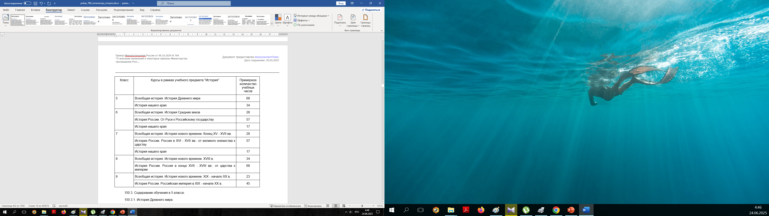
131) пункт 150 изложить в следующей редакции:
"150. Федеральная рабочая программа по учебному предмету "История".
150.1 Содержание ФРП по истории
150.2 Пояснительная записка: 150.2.3 место предмета «История» в системе общего образования
150.2.4 цели исторического образования
150.2.5 задачи изучения истории
150.2.6 общее количество часов на изучение истории (5-9 кл.) – 476 ч.
150.2.7 последовательность изучения курсов
!

Slide 8
150.3 Содержание обучения в 5 кл.
150.4 Содержание обучения в 6 кл.
150.5 Содержание обучения в 7 кл.
150.6 Содержание обучения в 8 кл.
150.7 Содержание обучения в 9 кл.
150.8 Планируемые результаты освоения программы по истории на уровень ООО
150.8.1 – личностные результаты
150.8.2 – метапредметные результаты
150.8.3 – требования к предметным результатам
150.8.3.1 предметные результаты на уровень образования
150.8.3.1.1. группы предметных результатов
150.3.2 предметные результаты изучения истории в 5 кл.
150.3.3 предметные результаты изучения истории в 6 кл.
150.3.4 предметные результаты изучения истории в 7 кл.
150.3.5 предметные результаты изучения истории в 8 кл.
150.3.6. предметные результаты изучения истории в 9 кл.
150.9 Поурочное планирование (для обучающихся, начавших освоение
ФОП ООО до 01.09.2025) – таблицы 15-15.4
150.10 Перечень (кодификатор) проверяемых требований и элементов содержания по истории – таблицы 16-16.9
150.11 Проверяемые на ОГЭ по истории требования к результатам освоения и элементам содержания
– таблицы 16.10-16.11
150.11 Поурочное планирование (для обучающихся, начавших освоение ФОП ООО с 01.09.2025) – таблицы 17-17.4

Slide 9
132) в пункте 151: (ФРП по учебному предмету «Обществознание»)
подпункт 151.3 изложить в следующей редакции:
"151.3. Содержание обучения в 9 классе.
151.3 Содержание обучения в 9 классе
151.4.4. Требования к предметным результатам на уровне ООО
151.4.5. Предметные результаты обучения за уровень ООО
151.4 Предметные результаты обучения за 9 класс
151.8 Поурочное планирование(для обучающихся, начавших освоение ФОП ООО до 01.09.2025)
– таблицы 18-18.3
151.9 Перечень (кодификатор) проверяемых требований и элементов содержания по обществознанию
– таблицы 19-19.7
151.10 Проверяемые на ОГЭ по обществознанию требования к результатам освоения и элементам содержания
– таблицы 19.8-19.9
Поурочное планирование по предмету «Обществознание»
(для обучающихся, которые начнут освоение ФОП ООО
с 01.09.2026) в ФРП не представлено!!!!

Slide 10
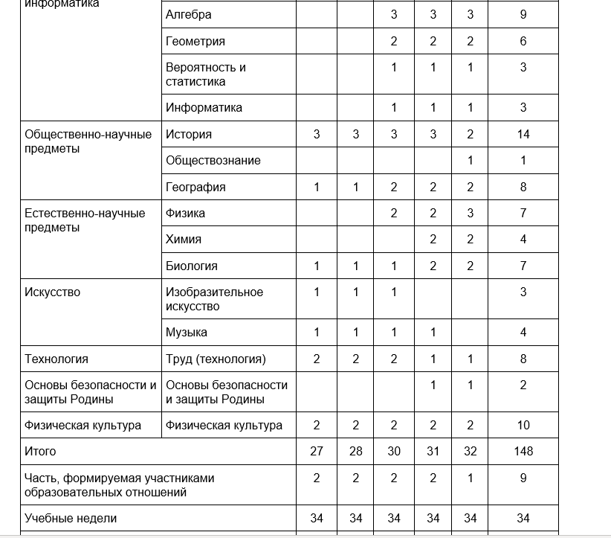
144) в пункте 167:
подпункт 167.8 изложить в следующей редакции:
(варианты учебного плана для уровня ООО)
Количество часов в 2025-2026 году актуально для 5-7 классов,
для 8-9 данные изменения вступают в силу с 01.09.2026

Slide 11
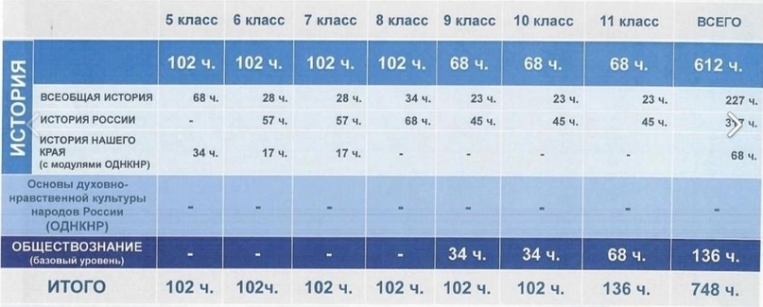
Изменения в изучении предметов «История» и «Обществознание»
Сетка часов с 01.09.2025 года
68
85
23
23
45
45
17 ч.
Модуль
«Введение в новейшую историю России»
На уровне ООО
34.ч.
119
Сетка часов с 01.09.2026 года

Slide 12
ФОП СОО
Содержательно ФРП на уровне СОО по истории не меняется
113) Добавляет изменения в п. 121 ФОП СОО (добавляются подпункты 121.6 и 121.7)
121.6. Поурочное планирование по истории для 10-11 кл.– таблицы 17-17.1
121.7 Перечень (кодификатор) проверяемых требований к результатам освоения ООП и элементам содержания по истории– таблица 18-18.3
114) Добавляет изменения в п. 122 (добавляется п. 122.10)
122.10 Перечень проверяемых на ЕГЭ требований к результатам освоения ООП СОО и элементов содержания по истории – таблицы 18.4-18.5
Поурочное планирование
для углубленного изучения истории не представлено

Slide 13
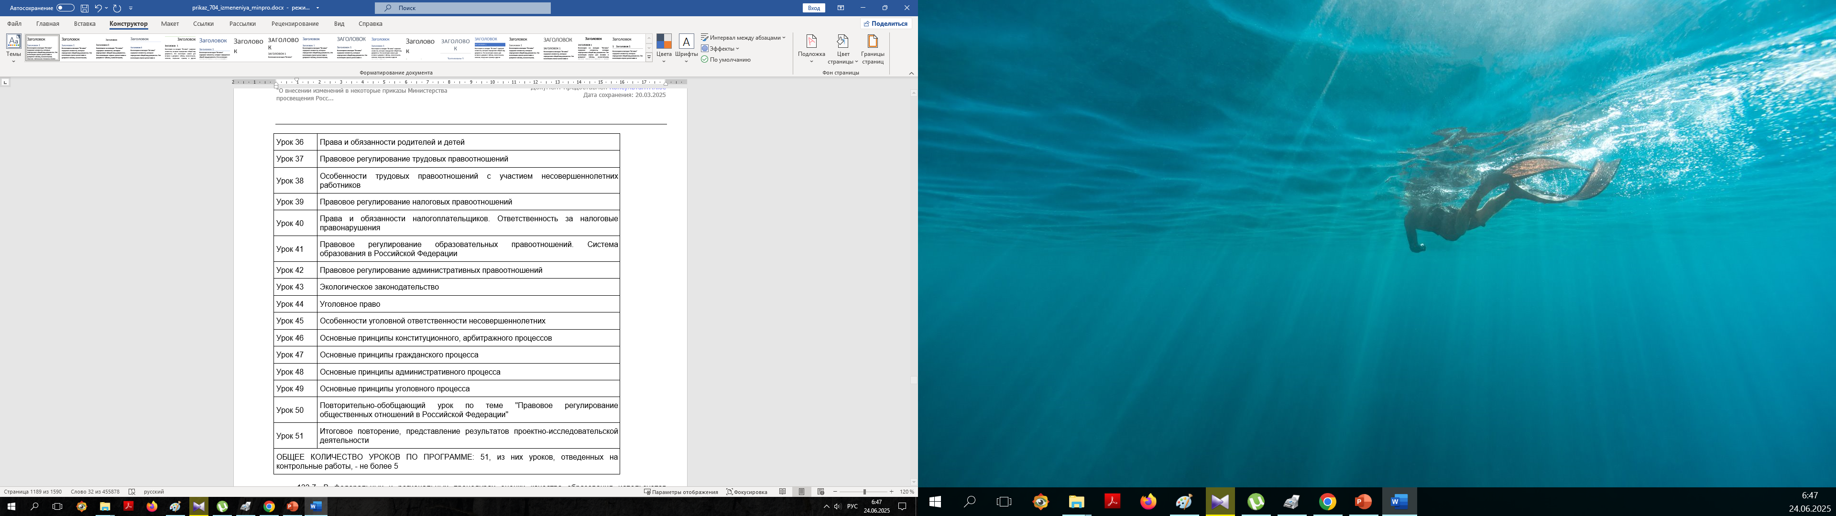
ФОП СОО
ФРП на уровне СОО по обществознанию изменения!
115) Добавляет изменения в п. 123 ФОП СОО (добавляются подпункты 123.6 и 123.7)
126.6. Поурочное планирование по обществознанию для 10-11 кл.– таблицы 19-19.1
121.7 Перечень (кодификатор) проверяемых требований к результатам освоения ООП и элементам содержания по обществознанию– таблица 18.18.3
116) Добавляет изменения в п. 124 (изменения в п. 124.5.10 и дополнение п. 124.9)
124.5.10 Общее число часов, рекомендованных для изучения обществознания 272 часа - часов: в 10 классе - 136 часов (4 часа в неделю), в 11 классе - 136 часов (4 часа в неделю). – УГЛУБЛЕНКА!!!!
Перечень проверяемых на ЕГЭ требований к результатам освоения ООП СОО и элементов содержания по обществознанию – таблицы 20.4-20.5
11 кл. 51 час.
Поурочное планирование
для углубленного изучения обществознания не представлено
тематическое планирование (базовый уровень) в 11 класс рассчитано на 51 час – 1,5 ч. в неделю

Slide 14
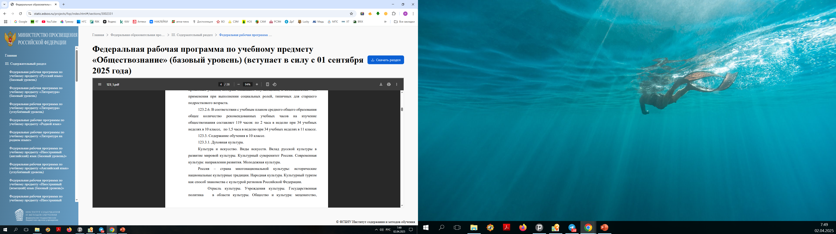
ФОП СОО
ФОП СОО
В структуре ФОП СОО размещена ФРП по обществознанию с изменениями
с 01.09.2025 г.
Содержа-ние обновлен
ное!!!!

Slide 15
Информационно-методические письма о преподавании истории и обществознания в 2025-2026 учебном году
https://edsoo.ru/mr-istoriya/
https://edsoo.ru/mr-obshhestvoznanie/

Slide 16
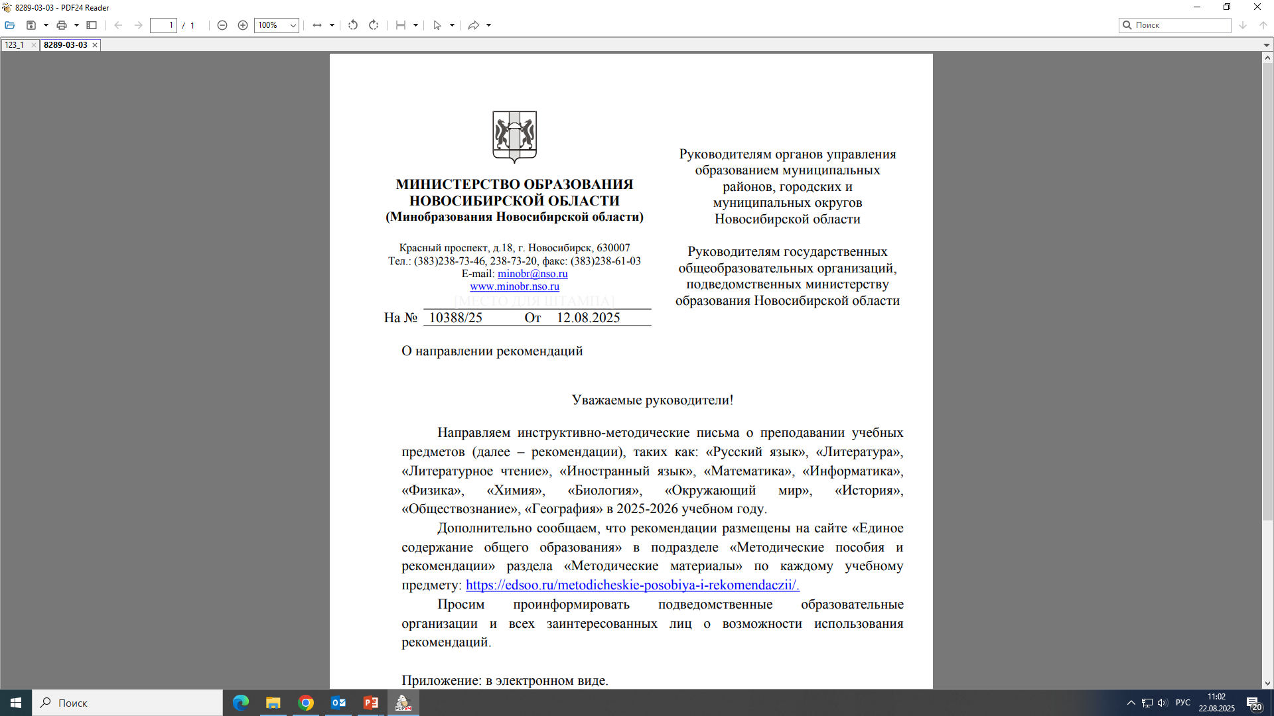

Slide 17
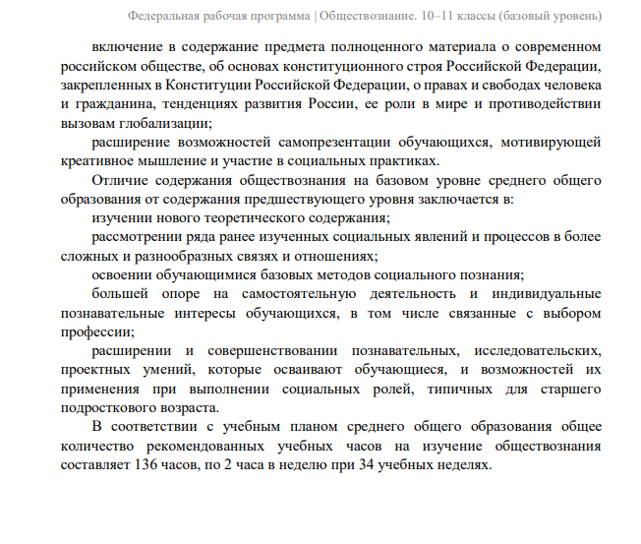
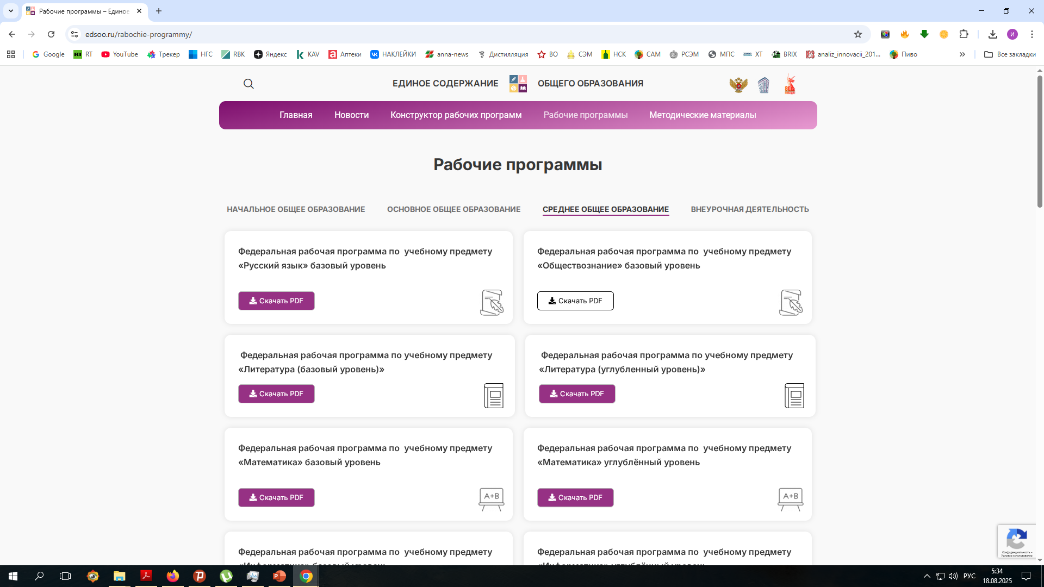

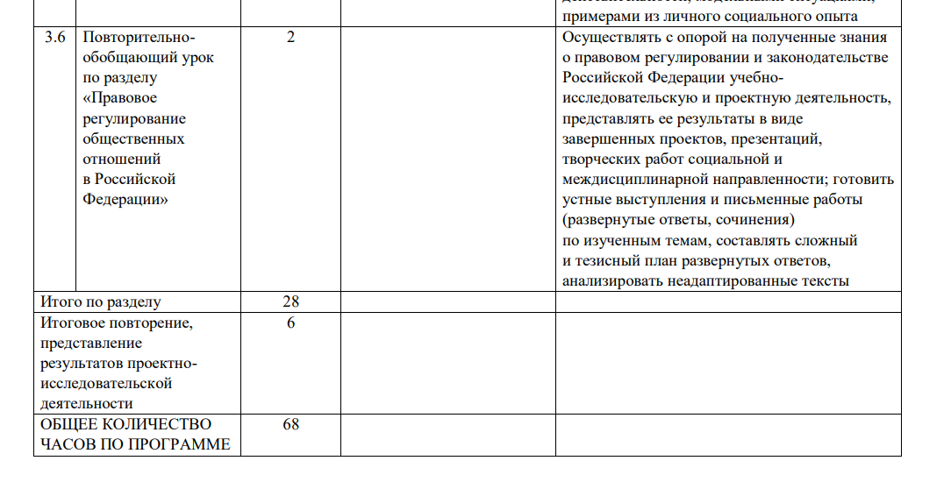
https://edsoo.ru/wp-content/uploads/2023/09/frp_obshhestvoznanie-10-11-klassy_baza.pdf
На портале «Единое содержание общего образования»

Slide 18
Ожидаются изменения в ФООП
На официальном сайте Минпросвещения России в разделе «Документы»
19.06.2025 Проект приказа Минпросвещения России «О внесении изменений в некоторые приказы Министерства просвещения Российской Федерации, касающиеся федеральных образовательных программ начального общего образования, основного общего образования и среднего общего образования» (предложения до 03.07)
Заменить в пункте 2 приказа Министерства просвещения Российской Федерации от 19 марта 2024 г. № 171) срок вступления в силу подпункта 12 пункта 2 Изменений (в части, касающейся учебного предмета «Обществознания»), на «с 1 сентября 2026 г. и применяются при приеме на обучение по образовательным программам среднего общего образования, начиная с 2026/27 учебного года».
Планируемые изменения в ФОП СОО
- Регламентируются агротехнологический и естественно-научный профили обучения.
Планируемые изменения в ФОП ООО
Уточнены объемные показатели по количеству учебных часов на изучение истории.
Приведено в соответствие содержание истории Росси в 8 классе (18 век-начало 19 века), поурочное планирование этого периода, проверяемые предметные результаты .
Приведена откорректированная ФРП по обществознанию (1 год изучения – 9 класс) включая поурочное планирование (отдельно на 2025-2026 учебный год для 8-9 кл., отдельно для 9 кл. с 01.09.2026), проверяемые результаты, требования к результатам и содержанию, проверяемым на ОГЭ.
?

Slide 19
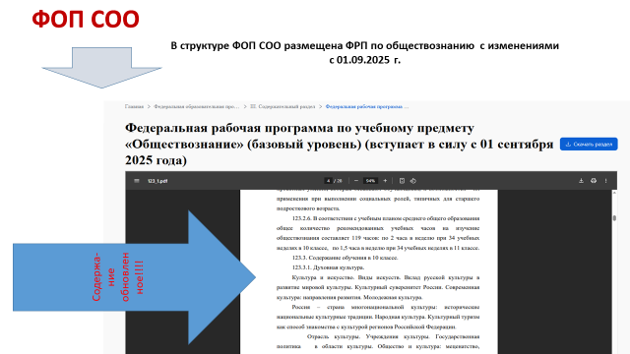
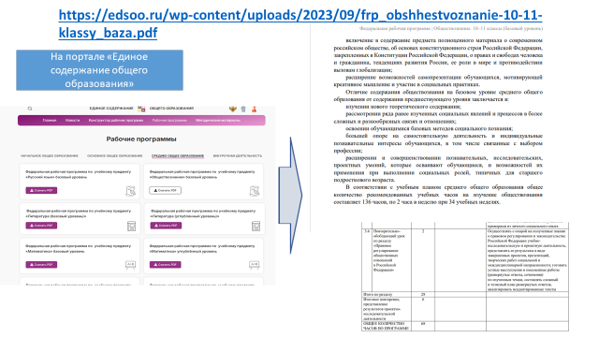
?
?
Для 10 класса с 01.09.2025 года запускаем какую программу
?
?
?

Slide 20

Благодарю за внимание!
Терпения!
Успехов!
Контактная информация:
р. т.: 229-10-19, эл. почта: ISuvorova@admnsk.ru

